Slide 1







Customer Experience Management
O poder da cultura de marca no engagement dos clientes
ETAPA 2
TREINO
DESCOBERTA
MELHORIA CONTÍNUA
Competências a desenvolver
Metodologias
Metodologia ativa baseada na troca de experiências e partilha de boas práticas dos participantes.
Serão elaboradas as situações pedagógicas que permitam aplicar e integrar os conceitos apreendidos e trabalhados na formação.
Simulações; aplicação de exercícios relacionados com os temas e conceitos abordados
Planeamento
Gestão de marca e de produto
Modelos customer experience
Utilização de exemplos, estudos de caso, vídeos exemplificativos
Clarificação de conceitos
Feedback;
Sínteses;
Debriefings
Destinatários
Esta formação dirige-se a diretores de marketing e e-marketing, diretores de comunicação, responsáveis de projetos, responsáveis pela área da internet, técnicos de marketing, gestores de produtos e marcas, community managers e consultores.
Duração
7 horas
A ação deverá decorrer em 1 dia completo de formação.
Em alternativa, poderão ser considerados 2 meios-dias

Slide 2
Customer Experience Management
O poder da cultura de marca no engagement dos clientes
ETAPA 2
TREINO
DESCOBERTA
MELHORIA CONTÍNUA
OBJETIVO GERAL
Este curso tem como objetivo dotar os participantes de conhecimentos que lhes permitam aumentar o envolvimento do cliente com os negocios.
Objetivos ESPECÍFICOS
Identificar os fatores diferenciadores na experiência do cliente
Construir uma estratégia de customer experience
Definir táticas para construir uma relação emocional com os clientes
Utilizar técnicas para potenciar o envolvimento do cliente com a marca
Implementar modelos de customer experience e saber como avaliar
A IMPORTÂNCIA DA MARCA
Incorporar as promessas da marca na experiência do cliente
Fomentar as ligações cliente / empresa: tipo de campanhas
Comunicar o valor da marca e gerir as diferenças entre a perceção da marca e a realidade
DESENHAR UMA ESTRATÉGIA DE CUSTOMER EXPERIENCE
O que um bom programa de CX não pode deixar de ter, que problemas podem surgir e o que é necessário antecipar
Informação necessária
Métricas de desempenho e indicadores-chave
CONSTRUIR UMA LIGAÇÃO EMOCIONAL COM O CLIENTE
AVALIAR UMA ESTRATÉGIA DE CUSTOMER EXPERIENCE
Como medir os resultados
Que modelo de avaliação utilizar?
Quais os timings para efetuar esta avaliação?
Monitorizar e avaliar o nível dos pontos de contacto com o cliente
Medir o ROI da estratégia de CX
Como garantir que se tem uma empresa customer centric
Identificar os fatores diferenciadores na experiência do cliente
Otimizar a gestão da informação e utilizar os dados acerca do cliente para o surpreender: como?
Táticas mais utilizadas para aumentar o envolvimento do cliente e garantir uma experiência positiva
Técnicas mais utilizadas para criar emoções e ligar o cliente à marca:
Utilizar o storytelling e o poder das histórias
Utilizar os canais digitais para transformar a experiência do cliente: quais, quando e de que forma?

Slide 3
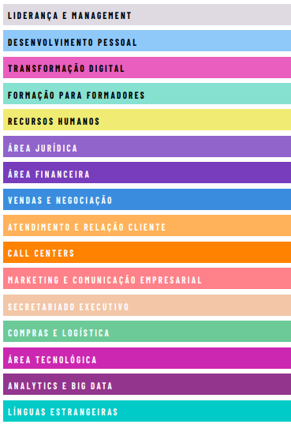
MAIS DO QUE FORMAÇÃO OFERECEMOS UMA EXPERIÊNCIA DE APRENDIZAGEM ÀS ORGANIZAÇÕES E ÀS SUAS EQUIPAS
A FORMAÇÃO
COMO UM SERVIÇO!
ADAPTABILIDADE E FLEXIBILIDADE
Oferta diversificada e abrangente, multiformato
e omnicanal
PERSONALIZAÇÃO
Adaptação dos percursos formativos com vista à obtenção de resultados
INOVAÇÃO E CRIATIVIDADE
Criação e desenvolvimento de abordagens
inovadoras e exclusivas que aceleram o
processo de mudança

Slide 4
AS NOSSAS
CONVICÇÕES
O CLIENTE
NO CENTRO
O nosso compromisso está na resposta aos desafios estratégicos do nosso cliente.
O DIGITAL
COMO UM MEIO
O digital é um meio para ganhar agilidade e flexibilidade e potenciar a abertura. A aprendizagem será multiformato e multiplataforma.
A INOVAÇÃO
COMO ALAVANCA
O desenvolvimento de novas competências e formas de trabalhar permitem inovar, acelerar processos de mudança e facilitar a imersão no futuro.
O REFORÇO
DA COLABORAÇÃO
A aprendizagem será cada vez mais colaborativa, reforçando a partilha entre pares, quer presencialmente quer em comunidades.
O PRESENCIAL
COMO UM PILAR
O presencial terá cada vez mais um papel social e vai continuar a ser fulcral para a melhoria da performance.

Slide 5

www.abilways.pt
CONTACTOS
210 033 800
formacao@abilways.pt
Abilways Portugal
Av.ª da Liberdade, 144 – 3º Dto.
1250-146 Lisboa

